Slide 1

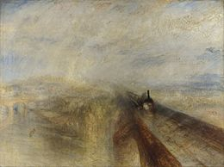
Titolo del poster
Autore/i
Affiliazione/i
Incontro Nazionale SIPMeL
LA MEDICINA DI LABORATORIO NEL 2020: NON SOLO COVID
Web Meeting 1 - 3 - 9 - 15 dicembre 2020 (ore 14.00-19.30)
Testo ed illustrazioni del poster
CARATTERISTICHE FILE e-POSTER
- L’e-Poster deve essere autoesplicativo, contenere tutte le informazioni necessarie ed essere agevolmente leggibile. Il testo deve essere sintetico facendo largamente ricorso a Figure e Tabelle con relative didascalie esplicative. La bibliografia, se necessaria, va limitata a poche voci chiave e stesa secondo lo stile “Vancouver”
- Formato del file: A4 - orientamento verticale. Questo template dovrà essere convertito in un file pdf di un’unica pagina per il caricamento sul portale di raccolta abstract
- Dimensione massima consigliata: 20 MB

